Slide 1
Istanze di autorità e relazioni tra le comunità cristiane delle origini nell'area mediterranea
Lezione 7
Dario Garribba

Slide 2
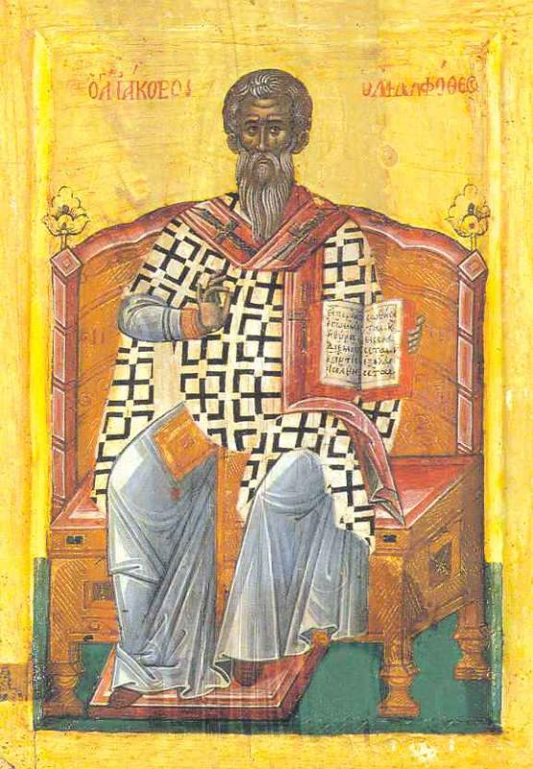
Giacomo il Giusto temi storiografici:
Chi è Giacomo il Giusto?
Come e quando Giacomo arriva alla guida della comunità di Gerusalemme?
Come esercita la sua leadership?

Slide 3

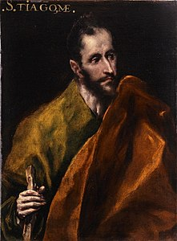

Chi è Giacomo il Giusto? Fratello di Gesù? Cugino di Gesù? Oppure è Giacomo il Minore?

Slide 4
Giacomo vescovo di Gerusalemme nel racconto di Egesippo
Eusebio, Storia Ecclesiastica 2,3ss:
Ed egli fu santo fin dal grembo materno; non toccò vino né altre bevande alcooliche, e neppure carni di animali; il rasoio non passò sulla sua testa e non si spalmò mai di olio, né fece mai uso di bagni. 6. A lui solo era permesso entrare nel santuario: infatti non portava vestiti di lana, ma di tessuto di lino. Entrava solo nel Tempio e lo si trovava ogni volta in ginocchio a implorare perdono per il popolo, al punto che le ginocchia gli si erano fatte dure come quelle di un cammello per il continuo prosternarsi a Dio in adorazione e chiedere perdono. Per la sua straordinaria equità fu chiamato il Giusto e Oblias, che significa “baluardo del popolo, e giustizia”, come i profeti dicono di lui…

Slide 5
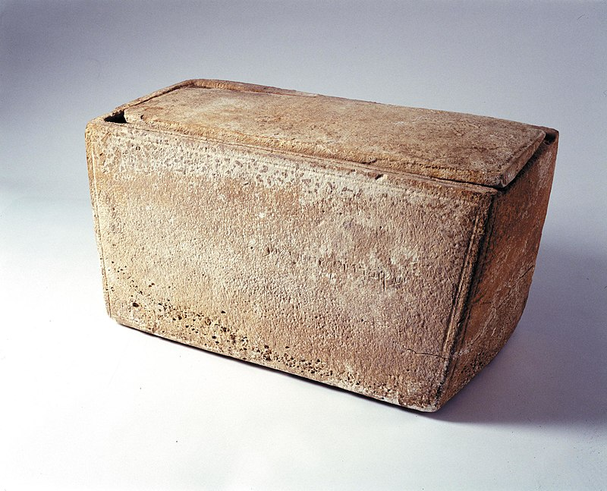
Ossuario di Giacomo
Ritrovamento archeologico di autenticità non confermata
Egesippo in Eusebio, Storia Ecclesiastica
…morì martire in questo modo. Fu quindi sepolto sul luogo, vicino al Tempio, dove si trova ancora il suo monumento. Per i Giudei e per i Greci egli è diventato testimonianza certa che Gesù è il Cristo. Subito dopo, Vespasiano assediò la città

Slide 6
La morte di Giacomo
Flavio Giuseppe, Antichità Giudaiche 20,197-203:
Il più giovane Anano tuttavia, del quale ho menzionato più sopra la nomina a sommo sacerdote… apparteneva alla setta dei sadducei, i quali, come già s’è notato in antecedenza, nel giudizio erano più duri e spietati di tutti gli altri Giudei. Per gratificare questa sua durezza di cuore, Anano ritenne di aver trovato già ora, che Festo era morto e Albino non era ancora arrivato (si tratta di due procuratori romani: Porcio Festo governò dal 60 al 62 d.C. e Lucio Albino dal 62 al 64 d.C.), un’occasione propizia.
Perché viene messo morte?

Slide 7
La morte di Giacomo
Flavio Giuseppe, Antichità Giudaiche 20,197-203:
Convocò perciò il sinedrio dei giudici e citò di fronte ad esso il fratello di Gesù, che è detto il Cristo, di nome Giacomo, nonché alcuni altri, che egli accusò di trasgressione della legge, e li consegnò perché fossero lapidati Ciò però amareggiò anche i più zelanti osservanti della legge, i quali perciò inviarono in segreto ambasciatori al re (Agrippa II,) con la richiesta di invitare Anano – per iscritto – a non permettersi mai più, in futuro, di combinare azioni simili… Alcuni di loro andarono persino incontro ad Albino che era in cammino da Alessandria e lo informarono che Anano non aveva alcun diritto di convocare il sinedrio per procedimenti giudiziari, senza la sua approvazione… Agrippa (secondo) peraltro, in seguito a ciò, già tre mesi dopo che aveva assunto la carica lo depose… »

Slide 8
Le tradizioni sulla morte di Giacomo
Ricognitiones PseudoClementine (III sec. d.C.)
Egesippo (tramandato da Eusebio di Cesarea, Storia Eclesiastica 2,23,8-18)
Seconda apocalisse di Giacomo (Nag Hammadi)
Scarsa valenza storiografica

Slide 9
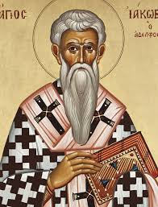
Come e quando Giacomo ottiene la sua leadership?

Slide 10
Intorno al 35 Paolo si reca a Gerusalemme (Gal 1,18): In seguito, dopo tre anni andai a Gerusalemme per consultare Cefa, e rimasi presso di lui quindici giorni; 19 degli apostoli non vidi nessun altro, se non Giacomo, il fratello del Signore.
Descrivendo quello avvenuto circa 15 anni dopo dirà (Gal 2,7-14)… «Anzi, visto che a me era stato affidato il vangelo per i non circoncisi, come a Pietro quello per i circoncisi - ⁸ poiché colui che aveva agito in Pietro per farne un apostolo dei circoncisi aveva agito anche in me per i pagani - ⁹ e riconoscendo la grazia a me conferita, Giacomo, Cefa e Giovanni, ritenuti le colonne, diedero a me e a Barnaba la loro destra in segno di comunione, perché noi andassimo verso i pagani ed essi verso i circoncisi. ¹⁰ Soltanto ci pregarono di ricordarci dei poveri: ciò che mi sono proprio preoccupato di fare.»
Atti ci dicono…

Slide 11
At 21: Dopo questi giorni, fatti i preparativi, salimmo a Gerusalemme. 16Vennero con noi anche alcuni discepoli da Cesarèa, i quali ci condussero da un certo Mnasone di Cipro, discepolo della prima ora, dal quale ricevemmo ospitalità.
17Arrivati a Gerusalemme, i fratelli ci accolsero festosamente. 18Il giorno dopo Paolo fece visita a Giacomo insieme con noi; c'erano anche tutti gli anziani. Dopo aver rivolto loro il saluto, si mise a raccontare nei particolari quello che Dio aveva fatto tra i pagani per mezzo del suo ministero. 20Come ebbero ascoltato, davano gloria a Dio; poi dissero a Paolo: "Tu vedi, fratello, quante migliaia di Giudei sono venuti alla fede e sono tutti osservanti della Legge. 21Ora, hanno sentito dire di te che insegni a tutti i Giudei sparsi tra i pagani di abbandonare Mosè, dicendo di non circoncidere più i loro figli e di non seguire più le usanze tradizionali. 22Che facciamo? Senza dubbio verranno a sapere che sei arrivato. 23Fa' dunque quanto ti diciamo. Vi sono fra noi quattro uomini che hanno fatto un voto. 24Prendili con te, compi la purificazione insieme a loro e paga tu per loro perché si facciano radere il capo. Così tutti verranno a sapere che non c'è nulla di vero in quello che hanno sentito dire, ma che invece anche tu ti comporti bene, osservando la Legge. 25Quanto ai pagani che sono venuti alla fede, noi abbiamo deciso e abbiamo loro scritto che si tengano lontani dalle carni offerte agli idoli, dal sangue, da ogni animale soffocato e dalle unioni illegittime".

Slide 12

Come Giacomo esercita la sua leadership?
In due episodi Luca presenta Giacomo nell’atto di guidare la comunità: At 15 e At 21

Slide 13
Giacomo nell’esercizio della sua autorità.. Atti 15:
Sorta una grande discussione, Pietro si alzò e disse loro: "Fratelli, voi sapete che, già da molto tempo, Dio in mezzo a voi ha scelto che per bocca mia le nazioni ascoltino la parola del Vangelo e vengano alla fede. 8E Dio, che conosce i cuori, ha dato testimonianza in loro favore, concedendo anche a loro lo Spirito Santo, come a noi; 9e non ha fatto alcuna discriminazione tra noi e loro, purificando i loro cuori con la fede. 10Ora dunque, perché tentate Dio, imponendo sul collo dei discepoli un giogo che né i nostri padri né noi siamo stati in grado di portare? 11Noi invece crediamo che per la grazia del Signore Gesù siamo salvati, così come loro".
12Tutta l'assemblea tacque e stettero ad ascoltare Bàrnaba e Paolo che riferivano quali grandi segni e prodigi Dio aveva compiuto tra le nazioni per mezzo loro.
13Quando essi ebbero finito di parlare, Giacomo prese la parola e disse: "Fratelli, ascoltatemi. 14Simone ha riferito come fin da principio Dio ha voluto scegliere dalle genti un popolo per il suo nome. 15Con questo si accordano le parole dei profeti, come sta scritto:

Slide 14
Giacomo nell’esercizio della sua autorità.. Atti 15:
16 Dopo queste cose ritornerò e riedificherò la tenda di Davide, che era caduta; ne riedificherò le rovine e la rialzerò,
17 perché cerchino il Signore anche gli altri uomini e tutte le genti sulle quali è stato invocato il mio nome, dice il Signore, che fa queste cose,
18 note da sempre.
19Per questo io ritengo che non si debbano importunare quelli che dalle nazioni si convertono a Dio, 20ma solo che si ordini loro di astenersi dalla contaminazione con gli idoli, dalle unioni illegittime, dagli animali soffocati e dal sangue. 21Fin dai tempi antichi, infatti, Mosè ha chi lo predica in ogni città, poiché viene letto ogni sabato nelle sinagoghe".

Slide 15
La lettera di accompagnamento di At 15,23ss: «Agli apostoli e agli anziani, con tutta la Chiesa, parve bene allora di scegliere alcuni di loro e di inviarli ad Antiòchia insieme a Paolo e Bàrnaba: Giuda, chiamato Barsabba, e Sila, uomini di grande autorità tra i fratelli. ²³E inviarono tramite loro questo scritto: …»

Slide 16
Indicazioni bibliografiche
Ricerche Storico Bibliche 25/ 2013 (Carismi, Diaconie, e ministeri dal I al II secolo d.C.)
E. Norelli, La nascita del cristianesimo, Il Mulino, Bologna 2018
R. Penna, Le prime comunità cristiane, Carocci, Roma 2011
V. Fusco, Le prime comunità cristiane, EDB, Bologna 1995: capitolo dedicato agli Ellenisti e a Stefano
C. Gianotto, Giacomo il fratello di Gesù, Il Mulino, Bologna 2013
Materiale distribuito a lezione

